Slide 1
استكشاف
الطرح
أ/ فاطمة جبران

Slide 2
أ/ فاطمة جبران

Slide 3
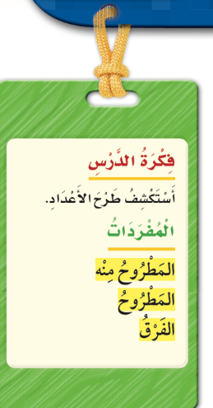
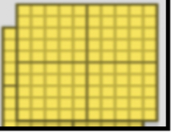
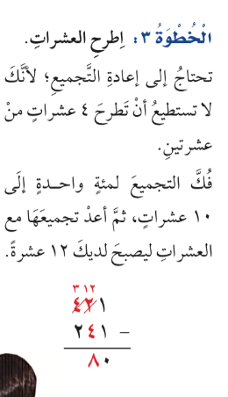
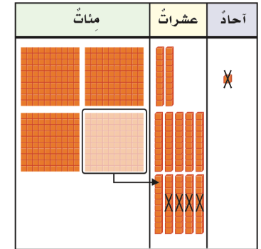
صفحة الكتاب ٦١
أ/ فاطمة جبران

Slide 4
صفحة الكتاب ٦١
أ/ فاطمة جبران

Slide 5
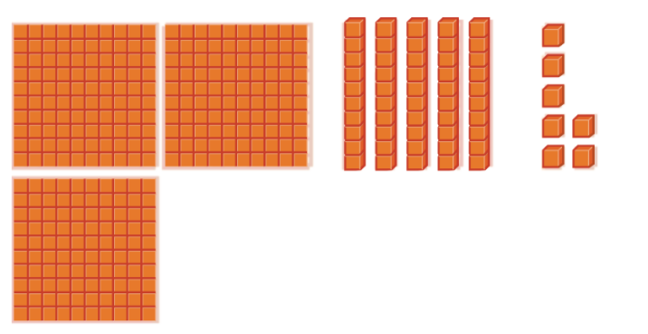
صفحة الكتاب ٦٢
أ/ فاطمة جبران

Slide 6
صفحة الكتاب ٦٢
أ/ فاطمة جبران

Slide 7
صفحة الكتاب ٦٢
أ/ فاطمة جبران

Slide 8
ماذا تعلمت
أ/ فاطمة جبران

Slide 9
ممتع 🤩
قيم نفسك بالنسبة لفهمك للدرس
ممتع 🤩
سهل 😍
سهل 😍
أ/ فاطمة جبران

Slide 10
لوحة التميز في الدرس
أ/ فاطمة جبران

Slide 11
الواجب المنزلي
أ/ فاطمة جبران

